Slide 1

LIBERTATE ÎN CRISTOS | SESIUNEA 10 | UMBLAREA ZILNICĂ ÎN LIBERTATE
UMBLAREA ZILNICĂ ÎN LIBERTATE
SESIUNEA 10
Clic aici pentru vizualizare fără „Pauză de meditare”
Notes:
1

Slide 2
LIBERTATE ÎN CRISTOS | SESIUNEA 10 | UMBLAREA ZILNICĂ ÎN LIBERTATE
Creșterea în maturitate
Creșterea ar trebui să fie starea noastră naturală.
Nu ni se cere să fim maturi dintr-o dată.

Slide 3
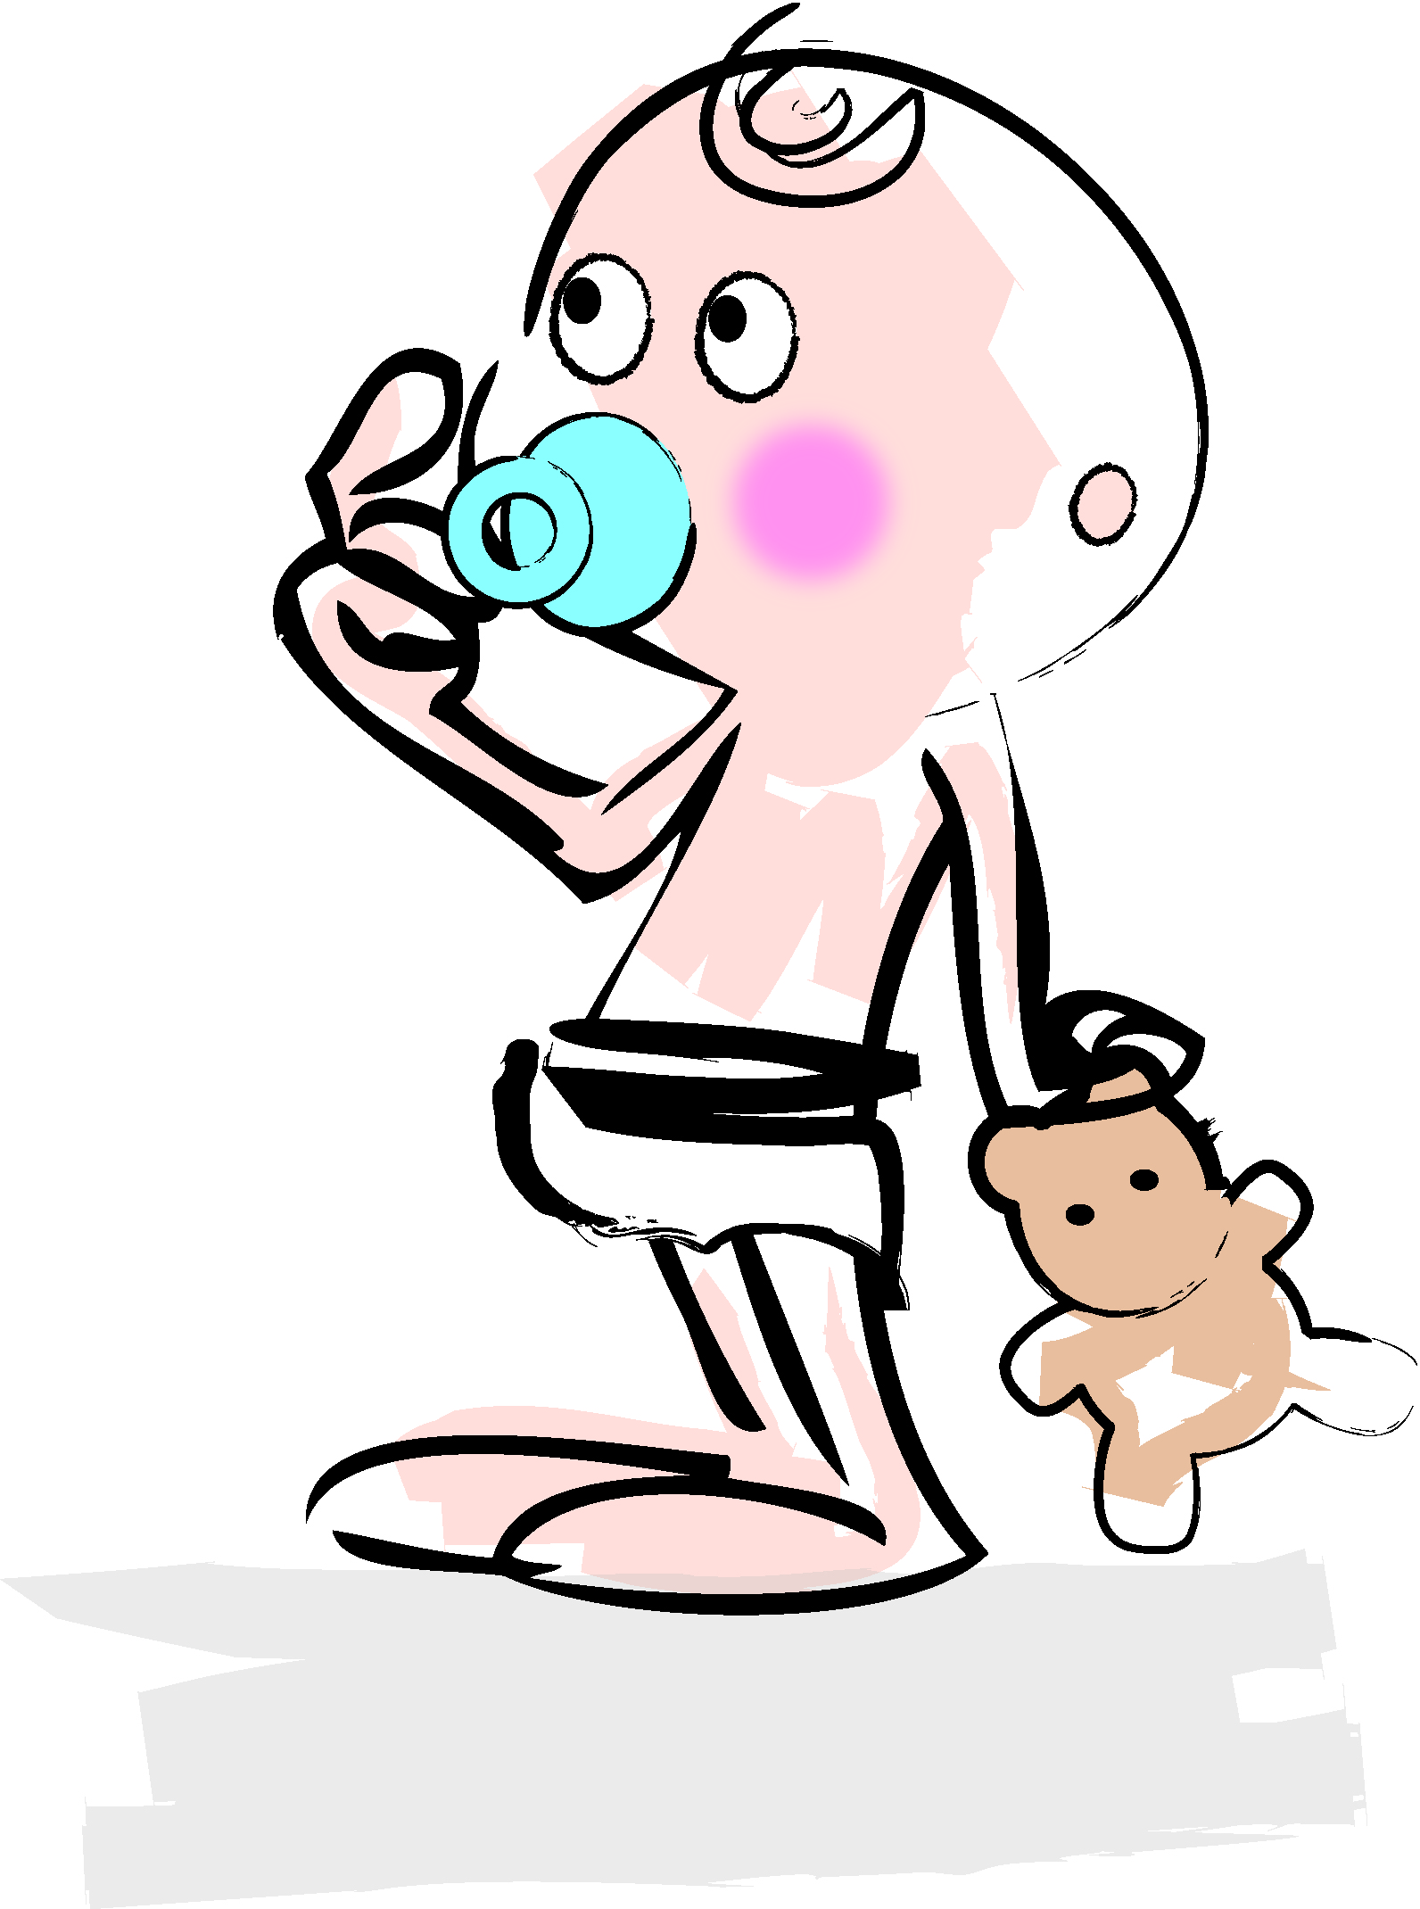
LIBERTATE ÎN CRISTOS | SESIUNEA 10 | UMBLAREA ZILNICĂ ÎN LIBERTATE

Slide 4
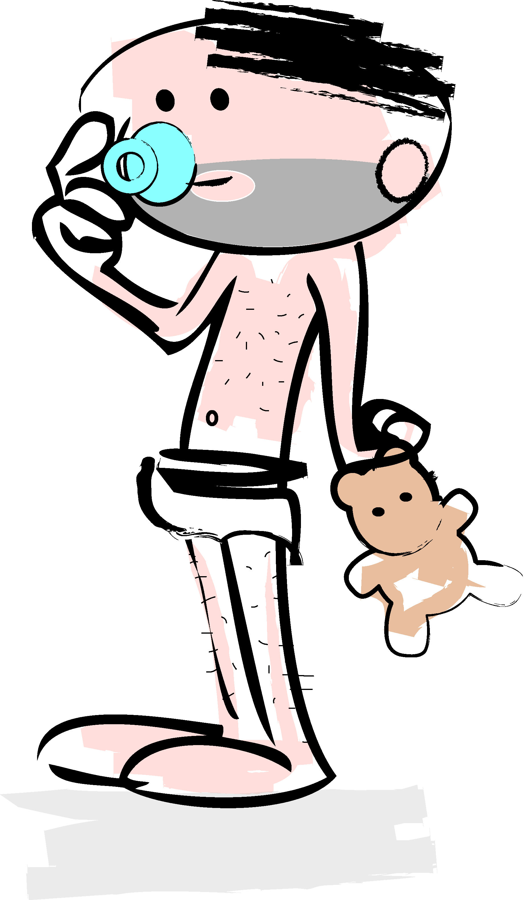
LIBERTATE ÎN CRISTOS | SESIUNEA 10 | UMBLAREA ZILNICĂ ÎN LIBERTATE

Slide 5
LIBERTATE ÎN CRISTOS | SESIUNEA 10 | UMBLAREA ZILNICĂ ÎN LIBERTATE
„Dumnezeiasca Lui putere ne-a dăruit tot ce privește viața și evlavia, prin cunoașterea Celui ce ne-a chemat prin slava și puterea Lui.” (2 Petru 1: 3)
„Binecuvântat să fie Dumnezeu, Tatăl Domnului nostru Isus Cristos, care ne-a binecuvântat cu tot felul de binecuvântări duhovnicești, în locurile cerești, în Cristos.” (Efeseni 1: 3)
„Căci în El locuiește trupește toată plinătatea Dumnezeirii. Voi aveți totul deplin în El, care este Capul oricărei domnii și stăpâniri.” (Coloseni 2: 9-10)

Slide 6
LIBERTATE ÎN CRISTOS | SESIUNEA 10 | UMBLAREA ZILNICĂ ÎN LIBERTATE
Maturitate și libertate
Maturitate: Un proces de creștere care continuă de-a lungul vieții noastre, pe măsură ce încercăm să Îl cunoaștem pe Dumnezeu și Cuvântul Lui.
Libertate: O poziție pe care ne-o asumăm ca răspuns la biruința lui Cristos asupra păcatului și asupra lui Satan.
Suntem fie liberi, fie legați în toate domeniile vieții noastre.

Slide 7
LIBERTATE ÎN CRISTOS | SESIUNEA 10 | UMBLAREA ZILNICĂ ÎN LIBERTATE
Asumarea responsabilității personale
Anumite lucruri sunt responsabilitatea lui Dumnezeu, iar altele sunt responsabilitatea noastră.
Nimeni nu se poate pocăi și nu poate să creadă în locul tău.
Nimeni nu poate ierta în locul tău.
Nimeni nu se poate supune lui Dumnezeu în locul tău.
Cei mai mulți creștini înfrânți speră că Dumnezeu va suspenda regulile doar pentru ei.

Slide 8
LIBERTATE ÎN CRISTOS | SESIUNEA 10 | UMBLAREA ZILNICĂ ÎN LIBERTATE
Cum poate fi transformat un creștin?
„Să vă prefaceți prin înnoirea minții voastre!” (Romani 12: 2)
Cine este responsabil pentru aceasta: Dumnezeu, altcineva sau noi înșine?
Secretul transformării noastre este în mâinile noastre!

Slide 9
LIBERTATE ÎN CRISTOS | SESIUNEA 10 | UMBLAREA ZILNICĂ ÎN LIBERTATE
Rolul celorlalți
Doar tu singur o poți face... dar nu o poți face singur!
Alții pot:
Să ne încurajeze
Să ne sprijinească
Să ne amintească adevărul
Dar, în cele din urmă, fiecare dintre noi suntem responsabili de propria noastră relație cu Dumnezeu.

Slide 10
LIBERTATE ÎN CRISTOS | SESIUNEA 10 | UMBLAREA ZILNICĂ ÎN LIBERTATE
Pauză de meditare 1
Dacă creștinii nu cresc atât de repede cum ar trebui, ce fel de lucruri i-ar fi putut împiedica? Ce credeți despre creșterea voastră?
2 Petru 1:3 ne spune că deja avem tot ce ne trebuie pentru a trăi viața creștină (vezi și Efeseni 1:3 și Coloseni 2:9-10). De ce credeți că uneori aceste lucruri nu ni se par adevărate?
Sunteți de acord cu afirmația: „doar tu singur o poți face... dar nu o poți face singur”? Când vine vorba despre creștere spre maturitate ca și creștini, care sunt câteva dintre lucrurile care reprezintă responsabilitatea personală creștinului? Cum îl pot încuraja alți creștini?

Slide 11
LIBERTATE ÎN CRISTOS | SESIUNEA 10 | UMBLAREA ZILNICĂ ÎN LIBERTATE
Dezvăluirea minciunilor
Pe parcursul Pașilor
Mai ales Pasul iertării
Și Anexa despre frică

Slide 12
LIBERTATE ÎN CRISTOS | SESIUNEA 10 | UMBLAREA ZILNICĂ ÎN LIBERTATE
Dărâmarea întăriturilor
Identifică minciuna
Ce efect a avut ea în viața ta?
Găsește cât mai multe versete biblice care afirmă adevărul și notează-le.
Scrie o rugăciune/declarație
Mă lepăd de minciuna că…
Proclam adevărul că…
Citește versetele biblice și rostește rugăciunea/declarația în fiecare zi timp de 40 de zile.

Slide 13

LIBERTATE ÎN CRISTOS | SESIUNEA 10 | UMBLAREA ZILNICĂ ÎN LIBERTATE

Slide 14
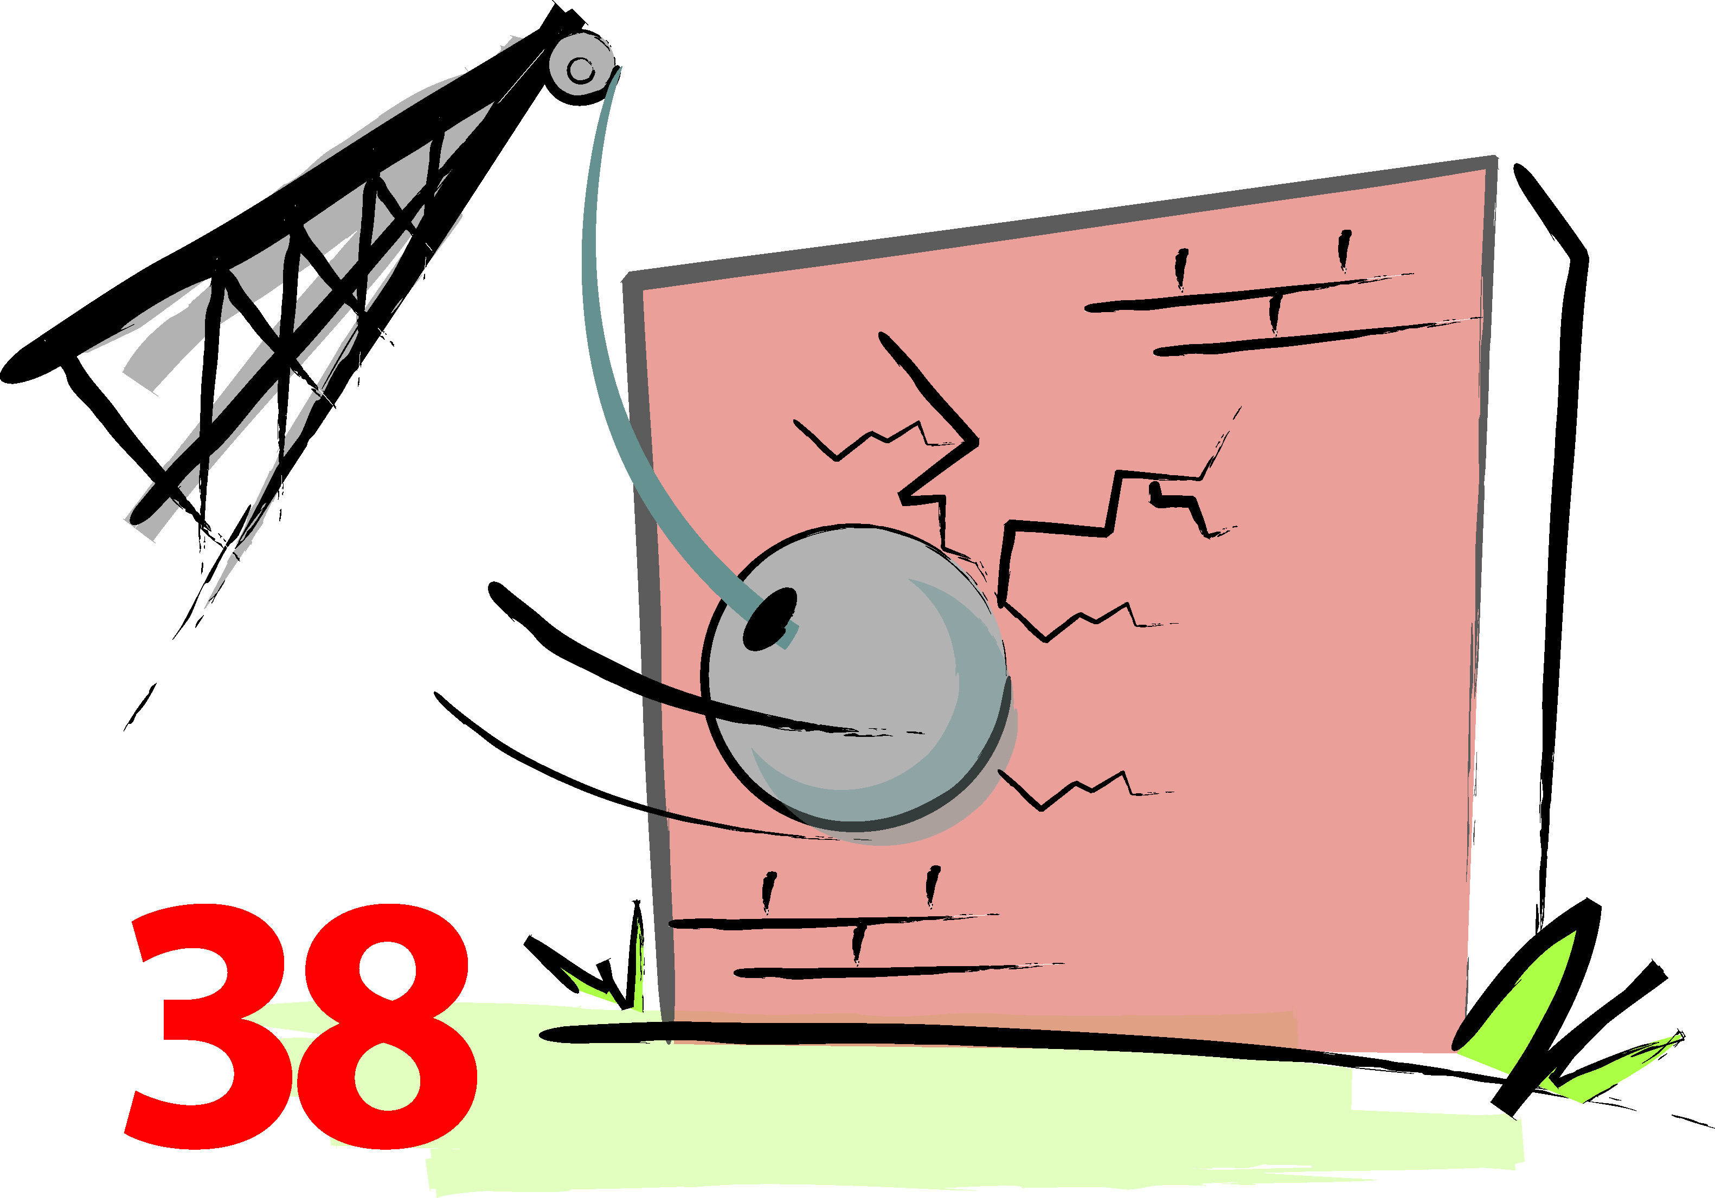
LIBERTATE ÎN CRISTOS | SESIUNEA 10 | UMBLAREA ZILNICĂ ÎN LIBERTATE

Slide 15
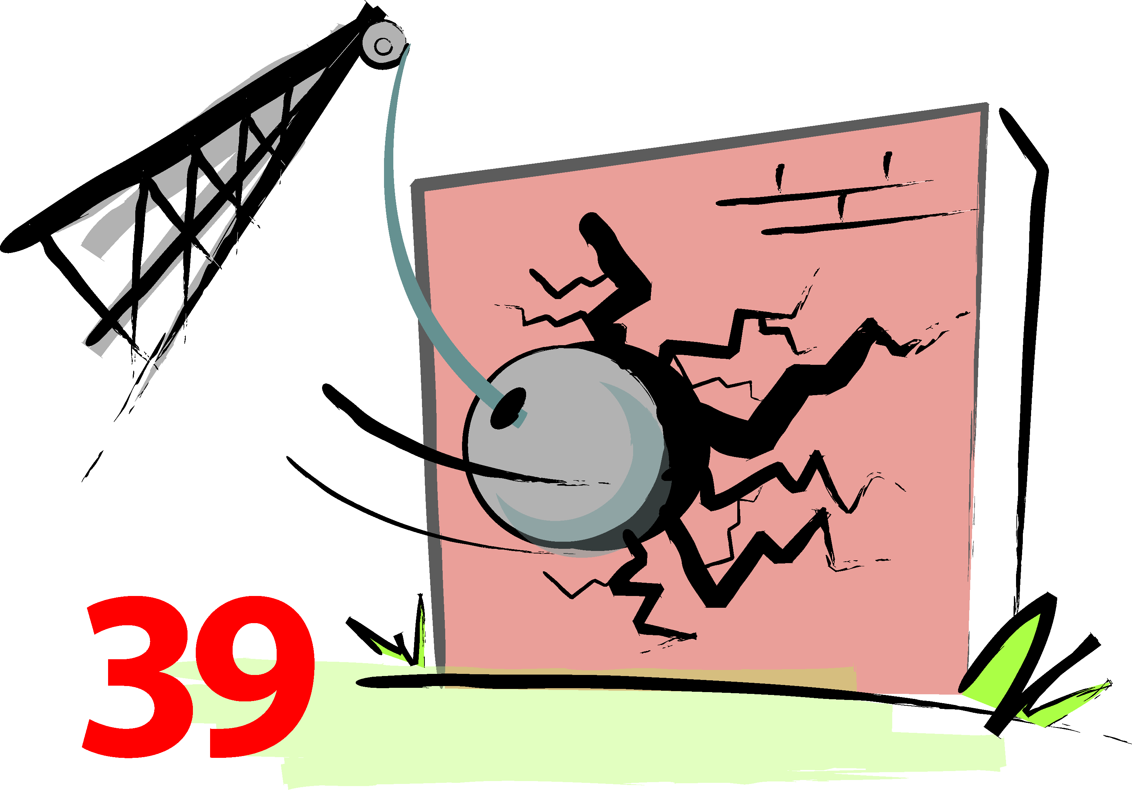
LIBERTATE ÎN CRISTOS | SESIUNEA 10 | UMBLAREA ZILNICĂ ÎN LIBERTATE

Slide 16
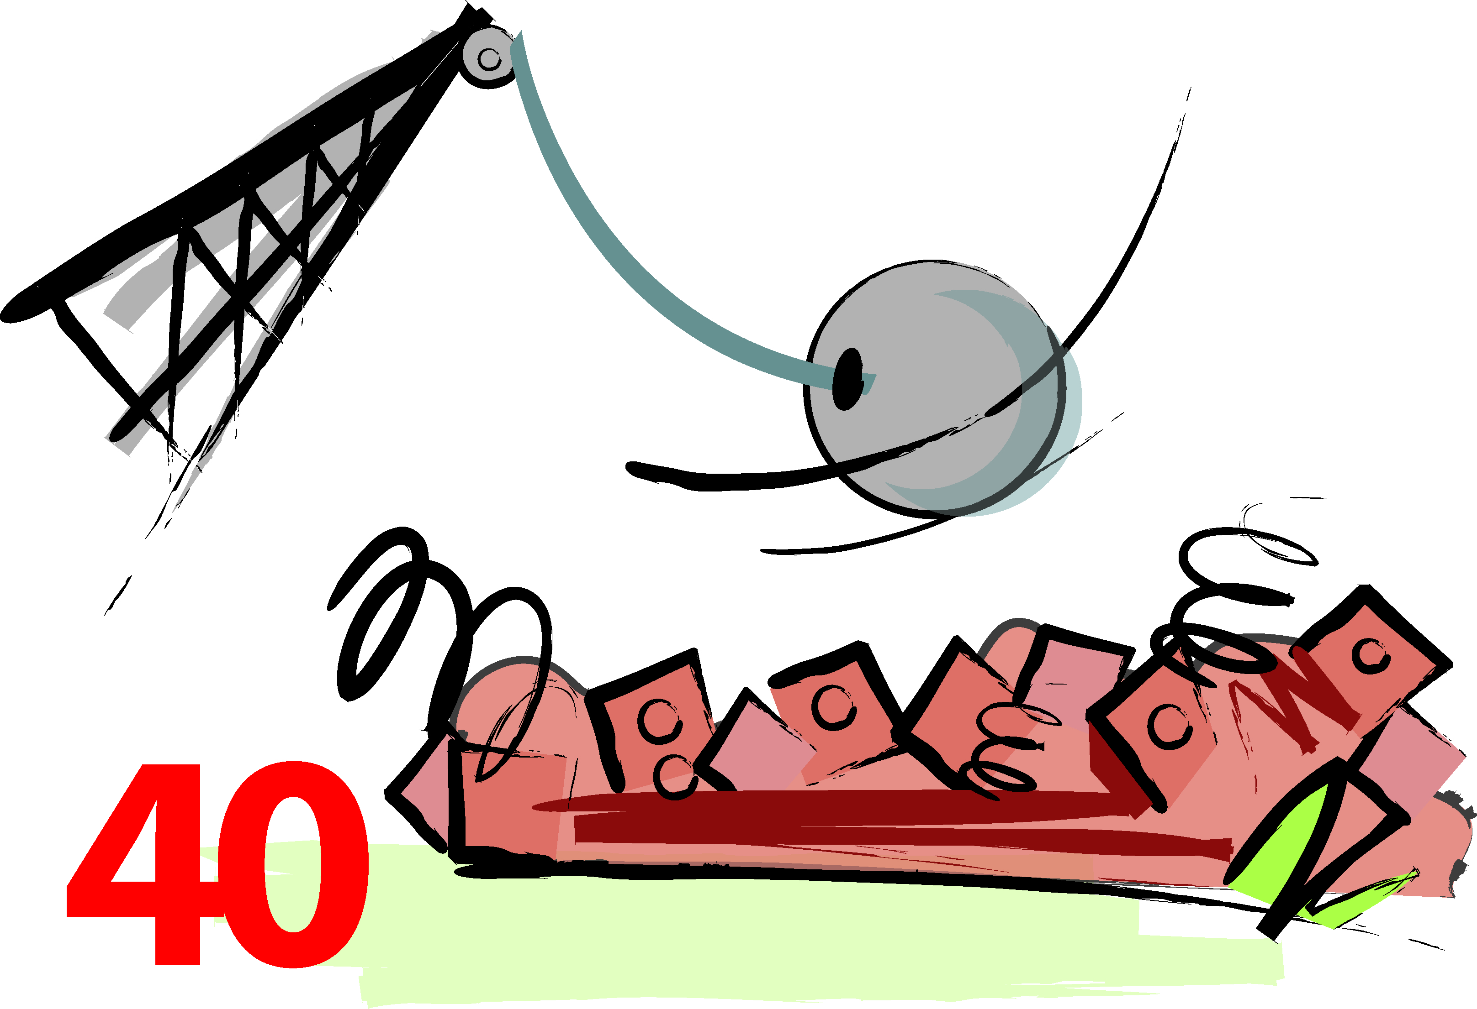
LIBERTATE ÎN CRISTOS | SESIUNEA 10 | UMBLAREA ZILNICĂ ÎN LIBERTATE

Slide 17
LIBERTATE ÎN CRISTOS | SESIUNEA 10 | UMBLAREA ZILNICĂ ÎN LIBERTATE
Pauză de meditare 2
Puteți identifica o minciună pe care ați crezut-o? Poate câteva v-au devenit evidente atunci când ați trecut prin Pașii spre libertate în Cristos – poate că a existat o temă de credință recurentă despre care știți că este o minciună, dar care încă pare adevărată, de exemplu: „Sunt un ratat”, „sunt neajutorat”, „sunt nevrednic”, „știu că funcționează la alții, dar în cazul meu nu va funcționa.”
Notați minciuna și care a fost rezultatul ei specific în viața voastră. Apoi gândiți-vă la cel puțin două sau trei versete biblice care contrazic minciuna aceea. În cele din urmă, scrieți o declarație de tipul „mă lepăd de” și „proclam adevărul că”. Folosiți-o în fiecare zi timp de 6 săptămâni.

Slide 18
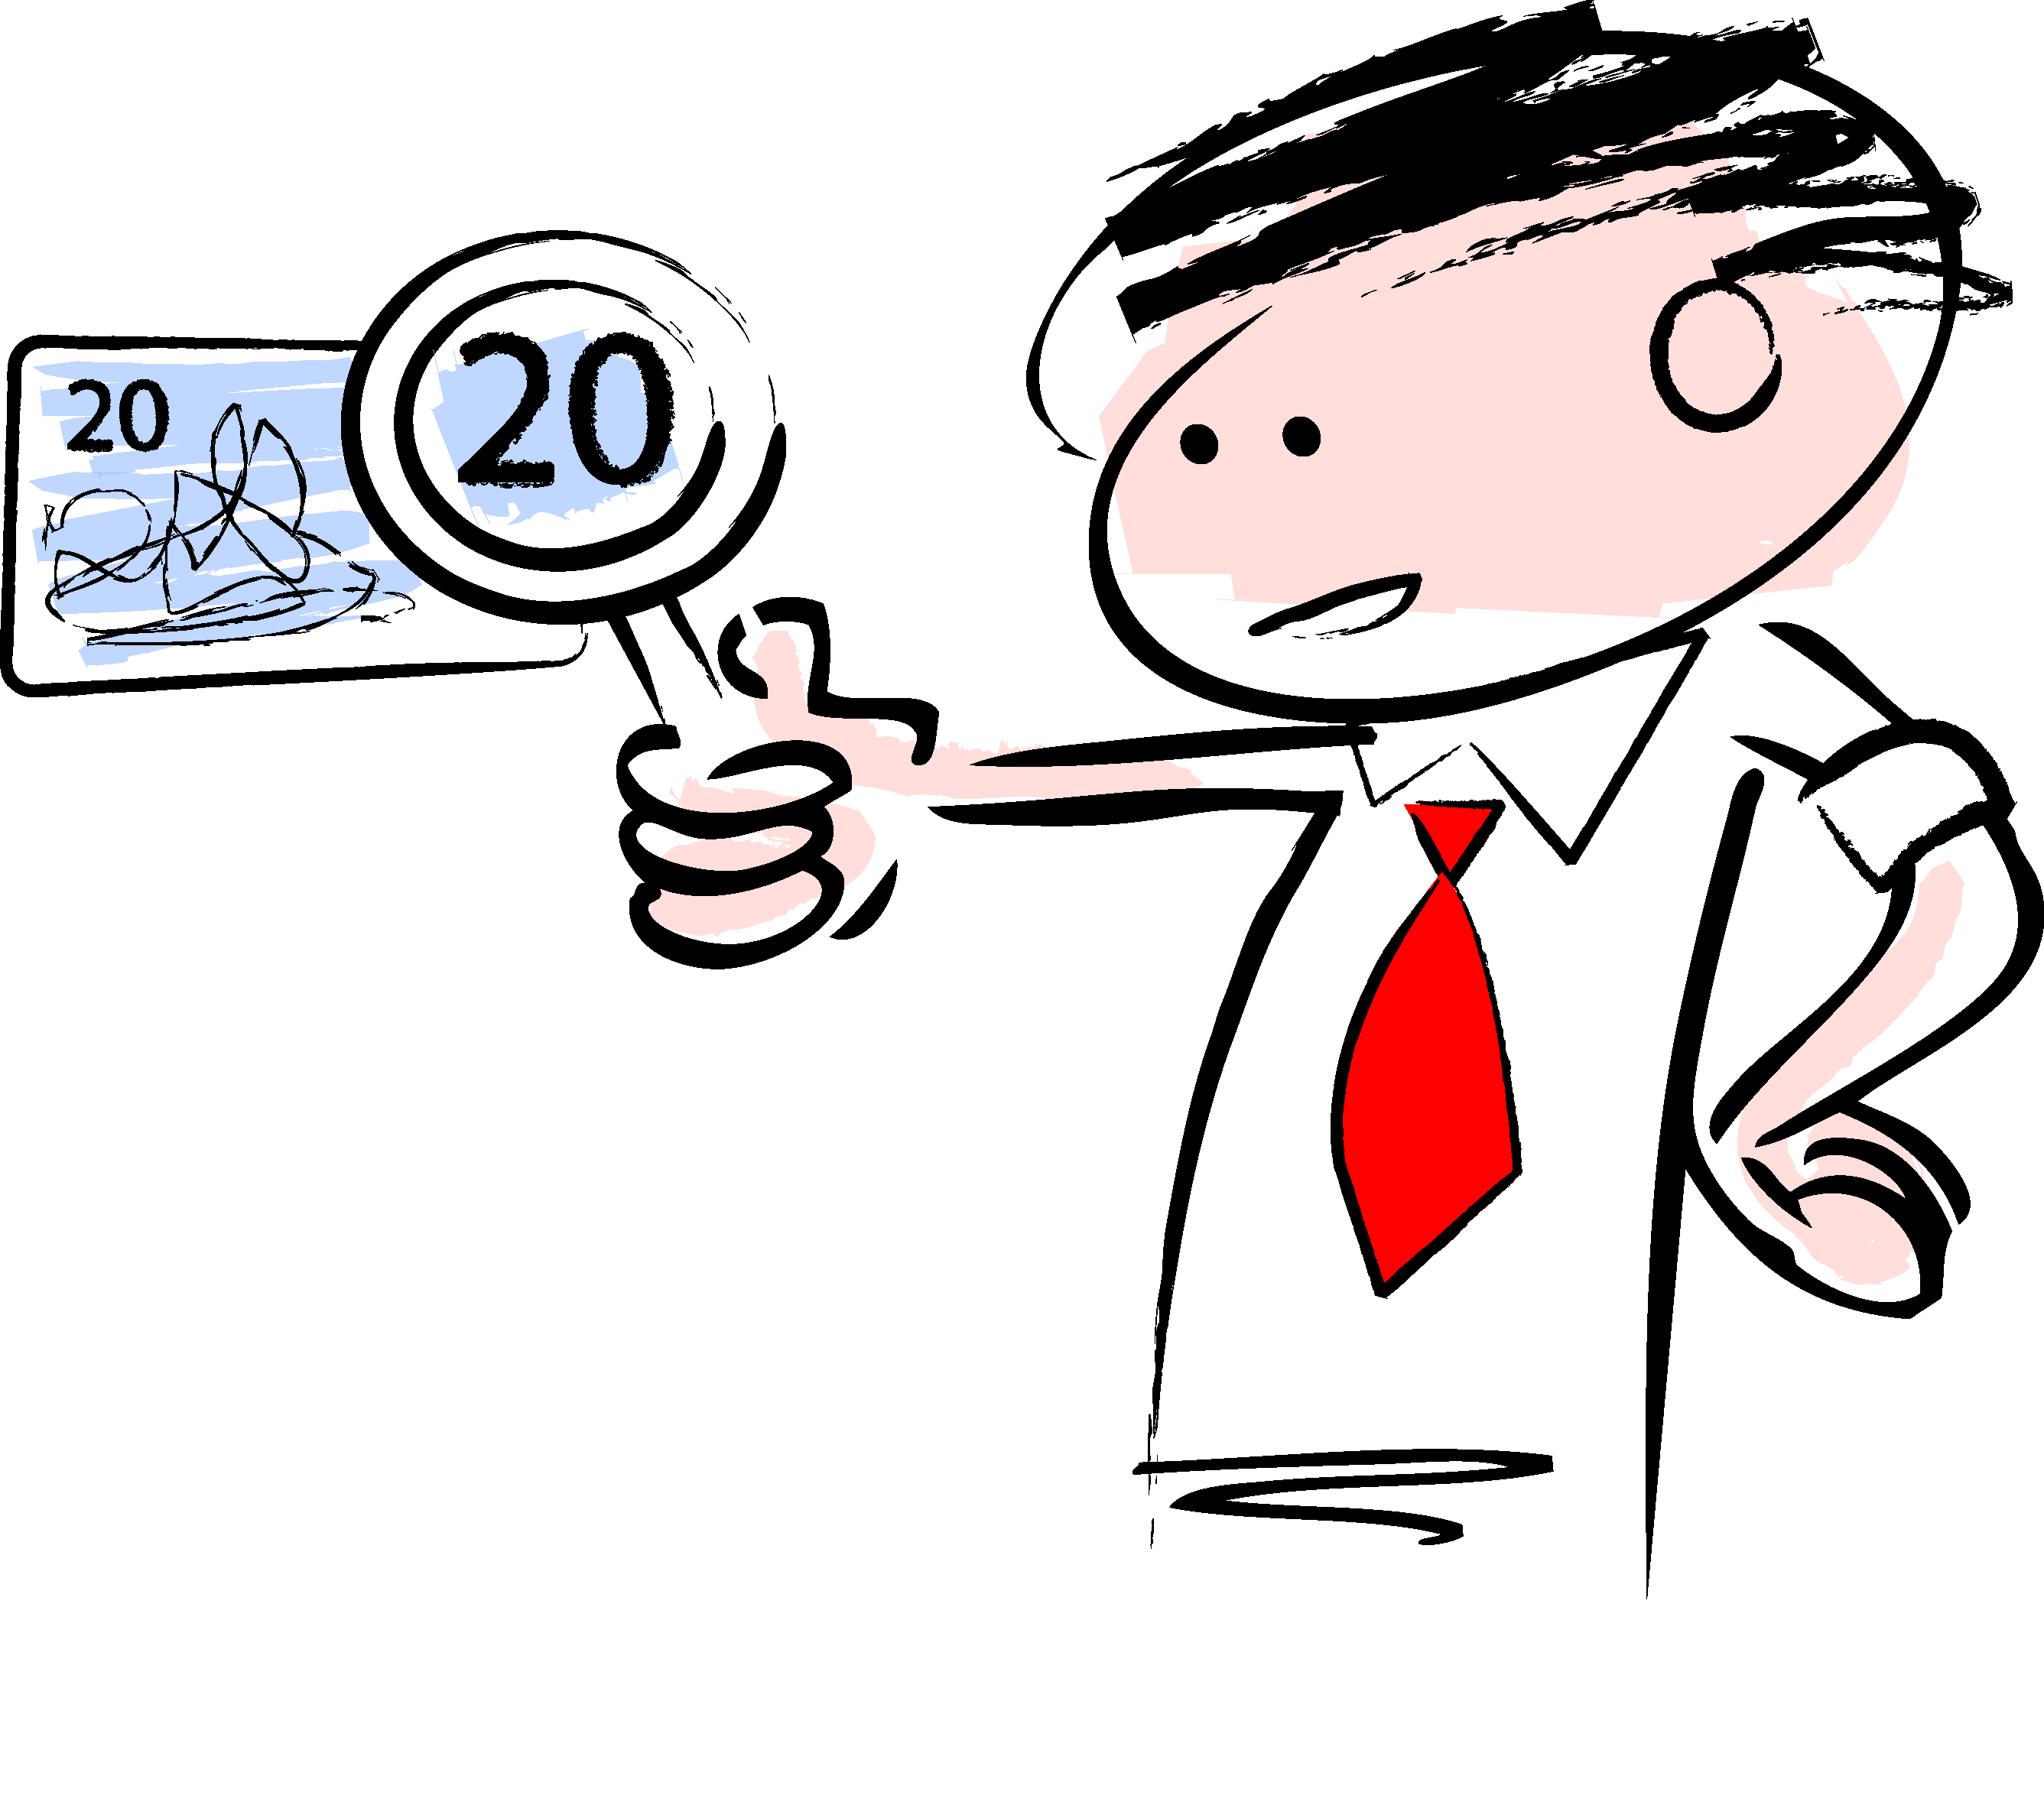
LIBERTATE ÎN CRISTOS | SESIUNEA 10 | UMBLAREA ZILNICĂ ÎN LIBERTATE
Antrenează-te să deosebești binele de rău
Creștem în discernământ spiritual atunci când cunoaștem adevărul în mod intim.

Slide 19
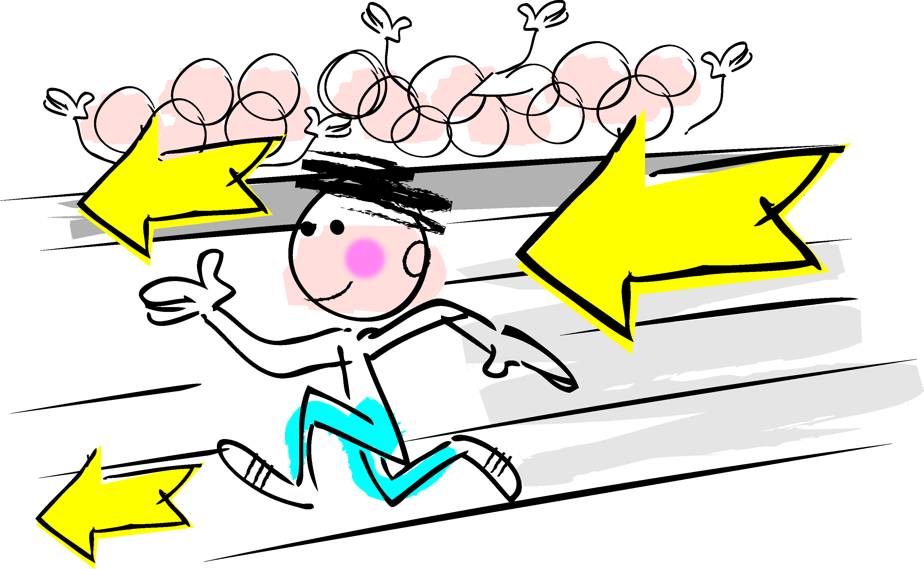
LIBERTATE ÎN CRISTOS | SESIUNEA 10 | UMBLAREA ZILNICĂ ÎN LIBERTATE
Adoptă o perspectivă de lungă durată
„Uitând ce este în urma mea și aruncându-mă spre ce este înainte, alerg spre țintă, pentru premiul chemării cerești a lui Dumnezeu, în Cristos Isus.”
(Filipeni 3: 13b-14)

Slide 20
LIBERTATE ÎN CRISTOS | SESIUNEA 10 | UMBLAREA ZILNICĂ ÎN LIBERTATE
Pași practici
Folosește materialul devoțional de 21 de zile Umblarea în libertate
Dă socoteală cuiva
Caută ajutor în procesul rezolvării de amintiri dureroase
Treci din nou prin curs

Slide 21
LIBERTATE ÎN CRISTOS | SESIUNEA 10 | UMBLAREA ZILNICĂ ÎN LIBERTATE
Pauză de meditare 3
Notați pașii practici pe care îi veți face pentru a vă păstra libertatea și pentru a continua să vă înnoiți mintea.

Slide 22

Finalul prezentării, apasă [esc] pentru a ieși

